Slide 1
律師能作什麼事 與刑事訴訟概念
林威伯
108.2.22

Slide 2
大綱
認識律師
刑事訴訟概念

Slide 3
自我介紹
學歷：
長庚大學電機系學士、碩士
東吳大學法律專業碩士
經歷：
微星科技專利工程師
資策會科法中心律師
長庚大學兼任講師

Slide 4
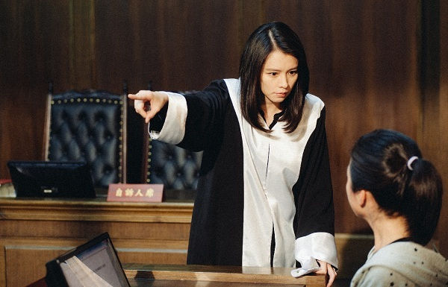
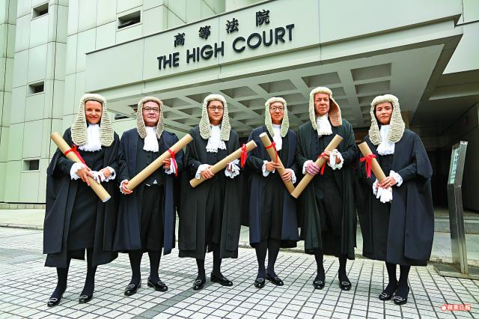
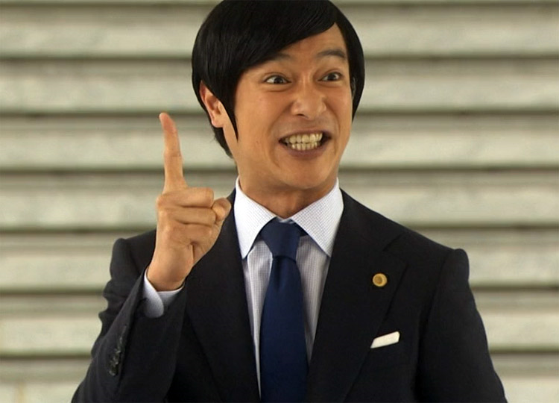
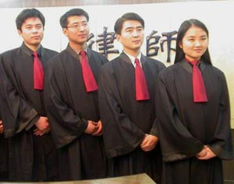
律師的服裝

Slide 5
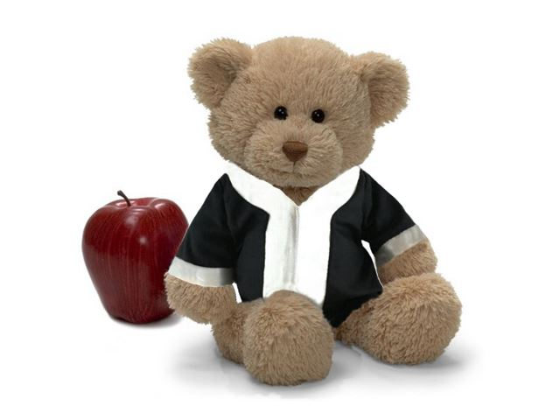
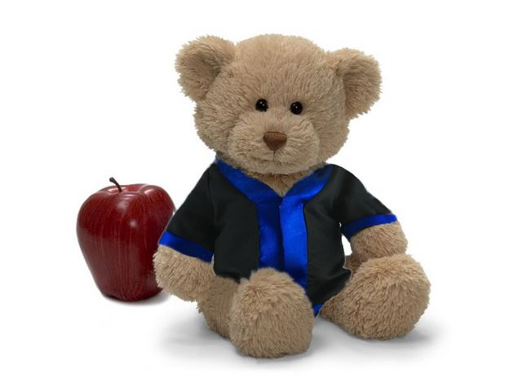
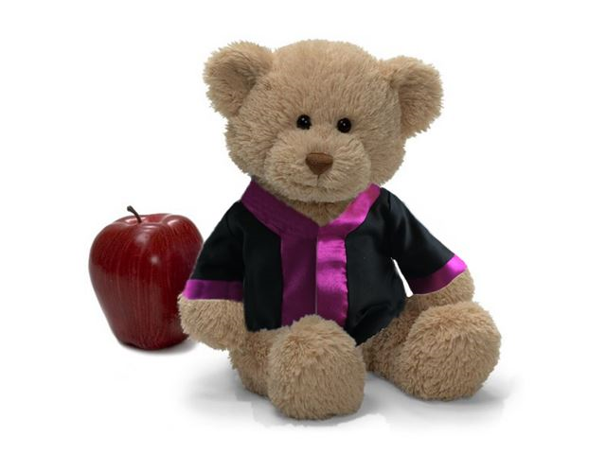
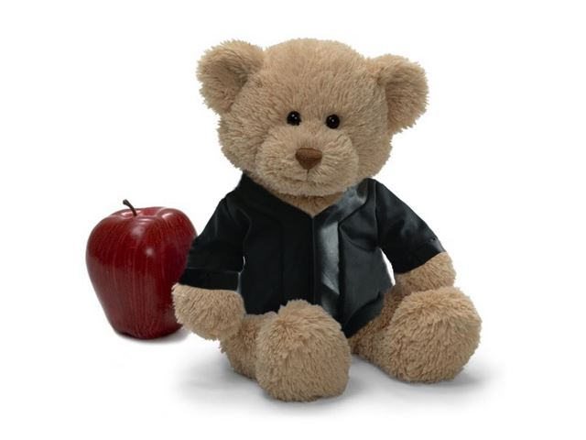
我國司法人員制服

Slide 6
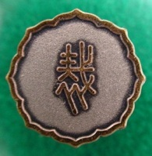
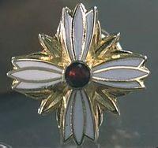
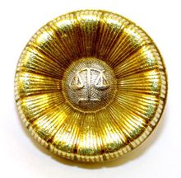
日本司法人員徽章
八咫鏡章
秋霜烈日章
天平葵花章

Slide 7

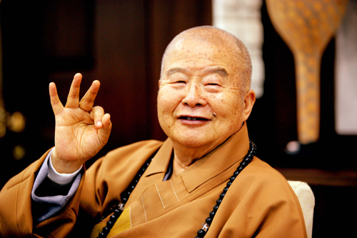
律師vs.法師

Slide 8
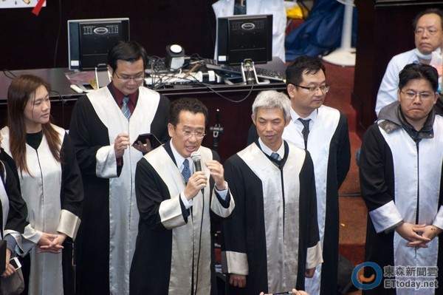
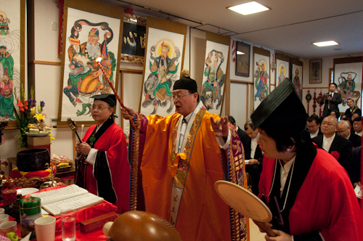
律師vs.法師

Slide 9
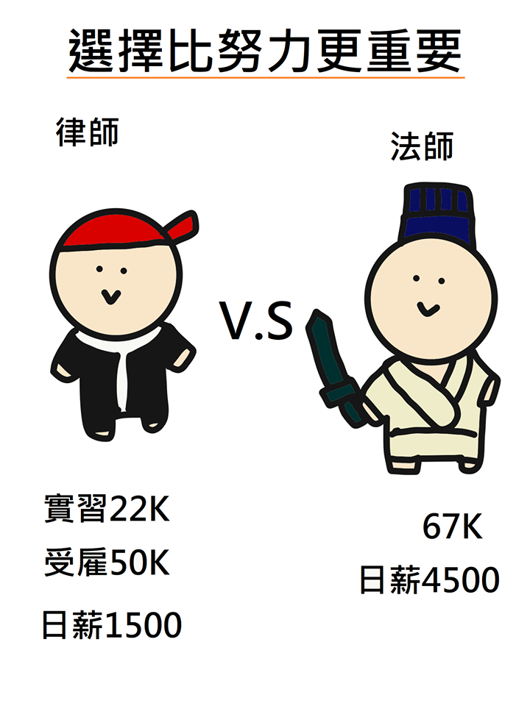
律師vs.法師
道士被撞無法跪誦 判賠52萬
http://news.ltn.com.tw/news/focus/paper/1232317
每月工作十五天，
日薪為四千五百元，
月薪約六萬七千五百元

Slide 10
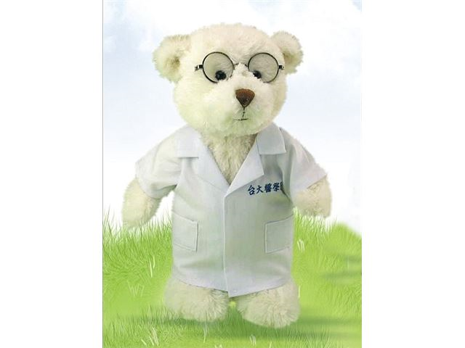
律師vs.醫師

Slide 11
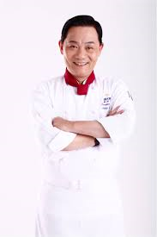
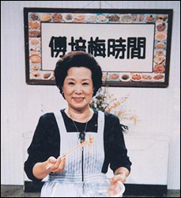
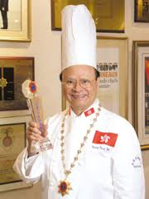
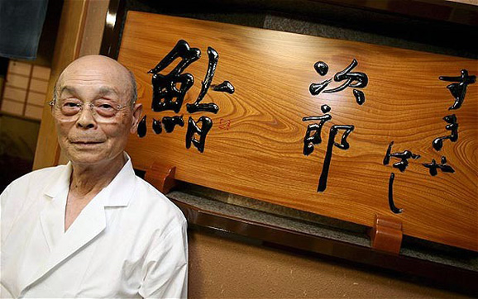
律師vs.廚師

Slide 12
律師是
惡緣處理者
陪伴者
讓當事人抱最大的希望，為最好的準備，做最壞的打算者

Slide 13
官司一定有風險，訴訟結果有輸有贏，委任前請詳閱分析說明書

Slide 14
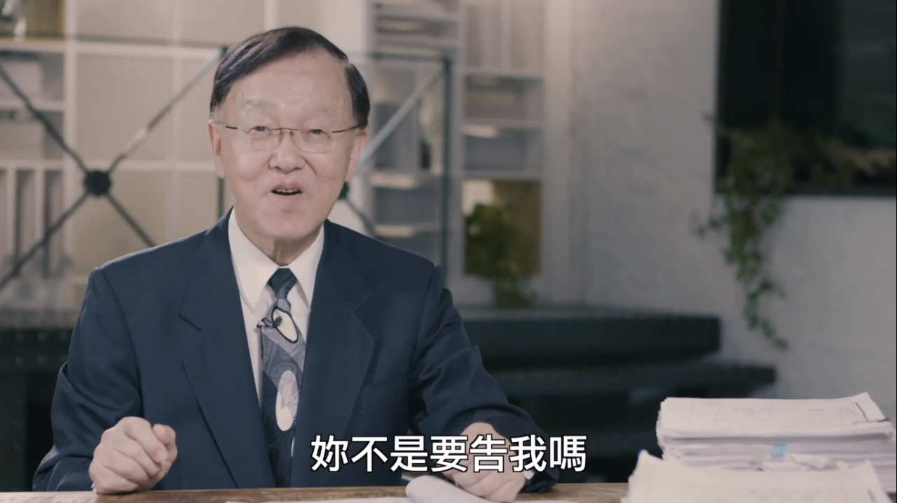

Slide 15
刑事訴訟概念
你要怎麼吉

Slide 16
刑事訴訟概念

Slide 17
刑事訴訟概念

Slide 18
告訴乃論
被害者必須請求，國家才會追究被告的罪責
第一審辯論終結前可以撤回
知悉犯人之時起，於六個月內要請求
多屬輕罪
第239條(通姦罪)
第277、284條(普通傷害罪、過失傷害罪)
第306條(侵入住居罪)
第309條(公然侮辱罪)
第310條(誹謗罪)
第315-318條(妨害秘密罪)
第354-356條(毀損罪)
第358-360條(妨害電腦使用)
保留法律追訴權？

Slide 19
非告訴乃論
犯罪事實一但經檢察官或是司法警察知悉後，即必定會依刑事訴訟法之規定予以開庭偵辦調查，並逕而決定起訴與否，告訴人不得聲明撤回告訴
公訴：檢察官依偵查所得之證據，足認被告有犯罪嫌疑者，應提起公訴。

Slide 20
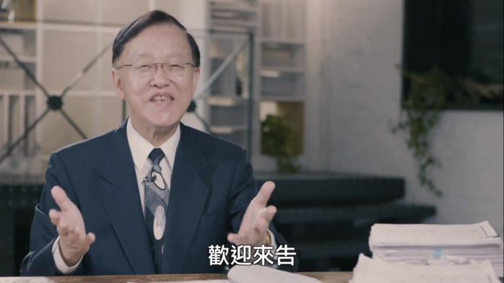

Slide 21
報告完畢 敬請斧正

